Slide 1


Кои сме ние ?
Notes:
Бързо представяне на презентирашия.

Slide 2
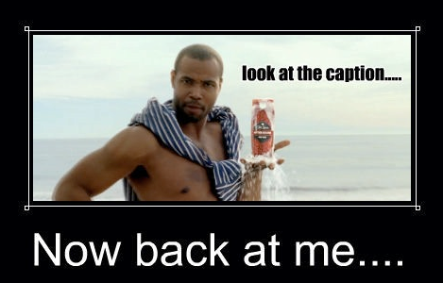
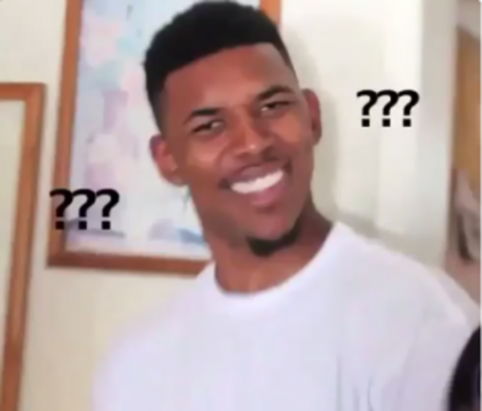
Защо сме тук ?
Notes:
Бързо обяснение на това кои сме и какво правим.

Slide 3


Какво ни мотивира да програмираме ?
Notes:
Каква е нашата мотивация за това какво правим и как сме започнали.

Slide 4



Креативност
Любопитство
Възможност за лесно създаване на проекти
Notes:
Любопитсво, адаптивност, възмножност за бързо израстване(създаване на проекти).

Slide 5


Създаването е екпина работа.
Мит: Програмистите са антисоциални.
Notes:
Програмистите не са анти-социални!

Slide 6
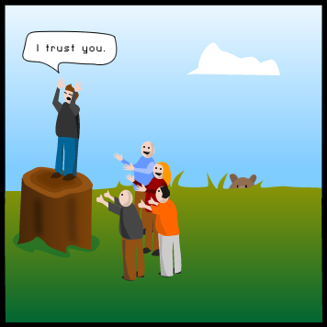

Създаването на приятели.

Slide 7

Винаги научаваш нещо ново.

Slide 8
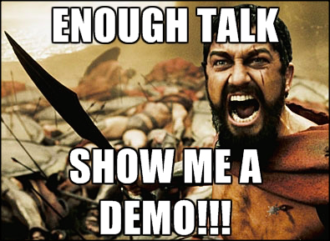

Slide 9


Какво е СофтУни?
“Моята лична кауза е България - Силициевата долина на Европа”
- Светлин Наков
Основни идеи

Slide 10


Методологии
Менторска програма

Slide 11


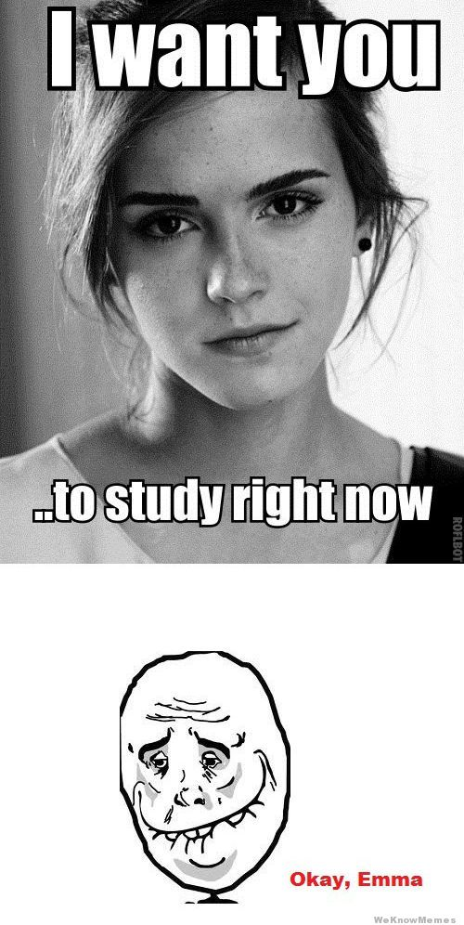

Programming Basics
Цел на курса
Времетраене
Възможности
Изпити

Slide 12






СофтУни 3.0
Tech Module
Professional Modules
Open Courses

Slide 13

School Training
https://softuni.bg/apply
Notes:
© Software University Foundation – http://softuni.org
This work is licensed under the Creative Commons Attribution-NonCommercial-ShareAlike license.

